Slide 1


Организация технической поддержки ЕМИАС
Дата проведения: 11 января 2022 года 14:00
Место проведения: ВКС (Zoom: https://us02web.zoom.us/j/82238526416?pwd=N1Q4eFZIM3EwL0ROWktMOS9CQjVkQT09 )
Вопросы для обсуждения:
Условия Договора Технической поддержки ЕМИАС и его приложений;
Основные участники Технической поддержки ЕМИАС;
Процесс организации Технической поддержки ЕМИАС;
Инструменты работы Системы учета запросов (СУЗ).

Slide 2
Организация технической поддержки ЕМИАС
Дата проведения: 11 января 2022 года 14:00
Место проведения: ВКС (Zoom: https://us02web.zoom.us/j/82238526416?pwd=N1Q4eFZIM3EwL0ROWktMOS9CQjVkQT09 )
Условия Договора Технической поддержки ЕМИАС и его приложений
Функциональные компоненты ЕМИАС, по которым осуществляется сопровождение:
  Медицинская информационная система (МИС) –ЕМИАС
  Лабораторная информационная система (Подсистема ЛИС)
  Единая регистратура (https://er.mz63.ru/)
  Мониторинг родовспоможения (подсистема РИСАР)
  Сервисы взаимодействия с региональными и федеральными информационными системами
Состав и назначение оказываемых услуг:
  бесперебойное функционирование ЕМИАС с обеспечением надежности, требуемой производительности и отказоустойчивости в процессе ее эксплуатации;
  прием, регистрация и обработка обращений, решение запросов, связанных с функционированием ЕМИАС, посредством системы учета запросов технической поддержки;
  поддержание в актуальном состоянии сервисов взаимодействия со сторонними информационными системами и сервисами единой государственной информационной системы в сфере здравоохранения (ЕГИСЗ).
  поддержание в актуальном состоянии справочников НСИ

Slide 3
Организация технической поддержки ЕМИАС
Дата проведения: 11 января 2022 года 14:00
Место проведения: ВКС (Zoom: https://us02web.zoom.us/j/82238526416?pwd=N1Q4eFZIM3EwL0ROWktMOS9CQjVkQT09 )
2. Основные участники Технической поддержки ЕМИАС
  Заказчики (Медицинские организации / МО)
  Оператор ЕМИАС (МИАЦ)
  Исполнитель
  - Партнеры-подрядчики (С-Тех, Комсофт)
  - Разработчик функциональных компонент ЕМИАС (Новософтим)

Slide 4
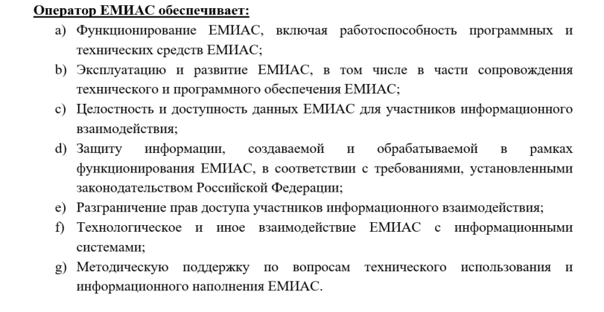
Организация технической поддержки ЕМИАС
Дата проведения: 11 января 2022 года 14:00
Место проведения: ВКС (Zoom: https://us02web.zoom.us/j/82238526416?pwd=N1Q4eFZIM3EwL0ROWktMOS9CQjVkQT09 )
Функции Оператора ЕМИАС (МИАЦ)

Slide 5
Организация технической поддержки ЕМИАС
Дата проведения: 11 января 2022 года 14:00
Место проведения: ВКС (Zoom: https://us02web.zoom.us/j/82238526416?pwd=N1Q4eFZIM3EwL0ROWktMOS9CQjVkQT09 )
3. Процесс организации Технической поддержки ЕМИАС
Линии (уровни) Технической поддержки:
Первая линия технической поддержки – обслуживается специалистами СТП Исполнителя, которые принимают и обрабатывают Запросы от Администраторов МО/Оператора ЕМИАС;
Вторая линия технической поддержки – обслуживается специалистами СТП Исполнителя, которые проводят анализ и предоставляют решения по Запросам, переданным с Первой линии технической поддержки;
Третья линия технической поддержки - обслуживается специалистами СТП Исполнителя, обеспечивающими решение Запросов, связанных с внесением изменений в исходный код прикладного программного обеспечения ЕМИАС.
Функции службы технической поддержки (СТП):
Прием, обработка и маршрутизация Запросов от Администраторов МО/Оператора ЕМИАС;
классификация полученных Запросов и присвоение приоритетов;
Проверка Запросов на предмет соответствия действий пользователя инструкциям по работе с ЕМИАС;
Информирование по запросу Администратора МО/Оператора ЕМИАС о решении / статусе и ходе работ по решению Запроса, а также уточнение информации по Запросу;
Контроль подтверждения решения Запроса со стороны Администратора МО/Оператора ЕМИАС и закрытие.

Slide 6
Организация технической поддержки ЕМИАС
Дата проведения: 11 января 2022 года 14:00
Место проведения: ВКС (Zoom: https://us02web.zoom.us/j/82238526416?pwd=N1Q4eFZIM3EwL0ROWktMOS9CQjVkQT09 )
4. Инструменты работы Системы учета запросов (СУЗ)
В целях оказания услуг по приему, регистрации и обработке Запросов Исполнитель обеспечивает возможность использования следующего канала поступления Запросов:
Системы учета запросов Исполнителя (далее – СУЗ). Прием запросов через СУЗ будет осуществляться 24 часа в сутки 7 дней в неделю.
Для регистрации в СУЗ Заказчику / Оператору необходимо предоставить следующие данные (отправить на электронную почту contact@novosoftim.ru):
ФИО Ответственного лица (Иванов Иван Иванович)
Должность и место работы (программист ГБУЗ СО «Кошкинская центральная районная больница»)
E-mail (ivanovii@mail.ru)
В ответ на указанный e-mail придет логин и временный пароль а также ссылка для авторизации в СУЗ (https://medsd.bars.group/projects/SAMARA1LP/issues)
Типы запросов:
Инцидент | Событие, которое привело к невозможности исполнения Пользователями возложенных на них должностных обязанностей при работе в ЕМИАС, в том числе в связи с отсутствием возможности использования хотя бы одной из функций компонент ЕМИАС (недоступность функции / ЕМИАС)
Запрос на консультацию | Запрос на получение информации, инструкций по работе в ЕМИАС, справочно-методической информации и разъяснений, касающихся работы в ЕМИАС на уровне руководств пользователя / администратора.

Slide 7
Организация технической поддержки ЕМИАС
Дата проведения: 11 января 2022 года 14:00
Место проведения: ВКС (Zoom: https://us02web.zoom.us/j/82238526416?pwd=N1Q4eFZIM3EwL0ROWktMOS9CQjVkQT09 )
Типы запросов (продолжение):
Запрос на обслуживание | Запросы на выполнение стандартных общесистемных настроек; Запросы, связанные с загрузкой региональных справочников и классификаторов; Запросы, связанные с изменением существующих настроек функциональных возможностей ЕМИАС или модернизацией функциональных возможностей ЕМИАС в части формирования реестров счетов; Запросы, касающиеся изменения реквизитов Администраторов МО/сотрудников Оператора ЕМИАС в СУЗ (в том числе запросы на регистрацию новой учетной записи).
Запрос на изменение | Запросы, связанные с необходимостью внесения изменений в существующие функциональные возможности ЕМИАС в связи с изменениями федеральных нормативно-правовых актов в части имеющейся функциональности.
Запрос на восстановление подключения лабораторного оборудования (ЛО) | Запросы, связанные с необходимостью восстановления подключения ЛО к компоненту «Лабораторная информационная система» (далее – ЛИС) при условии, что проблема подключения ЛО к ЛИС возникла из-за оказания услуг Исполнителем: нарушение работоспособности или настроек на стороне прикладного программного обеспечения ЛИС или драйверов, обеспечивающих подключение ЛО к ЛИС.

Slide 8
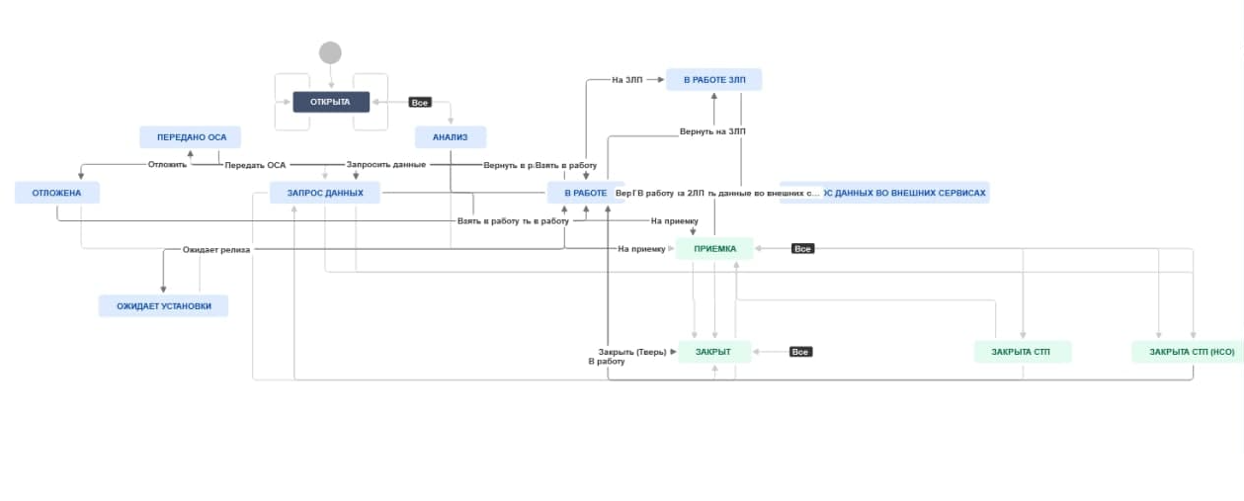
Организация технической поддержки ЕМИАС
Дата проведения: 11 января 2022 года 14:00
Место проведения: ВКС (Zoom: https://us02web.zoom.us/j/82238526416?pwd=N1Q4eFZIM3EwL0ROWktMOS9CQjVkQT09 )
Процесс обработки запросов:

Slide 9
Организация технической поддержки ЕМИАС
Дата проведения: 11 января 2022 года 14:00
Место проведения: ВКС (Zoom: https://us02web.zoom.us/j/82238526416?pwd=N1Q4eFZIM3EwL0ROWktMOS9CQjVkQT09 )
Важно:
Этапом оказания услуг является календарный месяц (первый отчетный период – январь 2022г)
Таблица 2 Приложения 3 – информационная и не должна быть отредактирована участниками закупки
Все обращения (в т.ч. через кураторов) будут фиксироваться в СУЗ
Доступ к СУЗ предоставляется ограниченному числу ответственных от МО

Slide 10


Дата проведения: 11 января 2022 года 14:00
Место проведения: ВКС (Zoom: https://us02web.zoom.us/j/82238526416?pwd=N1Q4eFZIM3EwL0ROWktMOS9CQjVkQT09 )
Спасибо за внимание!

